Slide 1
2023 Yılı (01 Ocak-31 Aralık 2023) Faaliyet Rapor Sunumu
YAPI İŞLERİ VE TEKNİK DAİRE BAŞKANLIĞI
Öğr. Gör. Bülent BALOĞLU
Yapı İşleri ve Teknik Daire Başkanı V.
27.03.2023

Slide 2
YÖNETİCİ ÖZETİ
Üniversitemiz yatırım programında yer alan Merkezi Derslik Yapım İşinin yeniden ihalesi için Hazine ve Maliye Bakanlığından onay alınmıştır. 3 açık ihale usulü ile, 1 pazarlık usulü ile olmak üzere toplamda dört defa ihale edilmiş fakat ihalelerde aşırı yüksek teklif ya da teklif veren isteklinin bulunmaması sebeplerinden dolayı ihaleler iptal edilmiştir.
Eğitim sektörü Muhtelif İşler Projesi kapsamında ;
“Asansör Periyodik Bakım ve Revizyon 2023 işi” İhalesi;
“Bolu Abant İzzet Baysal Üniversitesi Arıtma Sisteminin Kum ve Karbon Minerallerinin Değişimi İşi”İhalesi;
“Asansör Revizyon işi”; “Yarı Olimpik Yüzme Havuzu ve Mühendislik Fakültesi Bakim Onarımı” İhaleleri ile
4734 Sayılı Kamu İhale Kanununun 22-B Maddesi uyarınca Doğrudan temin alım yöntemi ile
“Üniversitemiz Kampüsü binaları ısıtma sistemlerinde kullanakta olan Wiessmann marka sıralı yoğuşmalı kombi sisteminin kaskad arızalarının giderilerek çalışır hale getirilmesi işi” ve
“Üniversitemiz Kampüsü binaları ısıtma sistemlerinde kullanılmakta olan Alarko marka sıralı yoğuşmalı kombi sisteminin (kaskad) arızalarının giderilerek çalışır hale getirilmesi işi” yapılmıştır.
Sağlık Sektörü Muhtelif İşler Projesi kapsamında 2 doğrudan temin yöntemiyle “Diş Hekimliği Fakültesi bazı alanlarının laboratuvar ve dersliğe dönüştürülmesi işi” ile “Diş Hekimliği Fakültesi Çamaşırhane ve Röntgen Odası tadilatı işi” onarımları yapılmıştır.
2023 yılı Yatırım Programında bulunan ve aşağıda listelenen projelerin 2023 yılı ödeneğinden;
* Sağlık Sektörü “Hastane Ek Bina Etüt Projesi” nin 2023 yılı ödeneği olan 1.400.000,00 TL Ödeneğin 1.398.000,00 TL’si;
* Açık Spor Tesisleri Projesi 2023 yılı ödeneği olan 1.000.000,00 TL’nin 999.000,00 TL’si;
* Kampüs Altyapısı Projesinin 2023 Yılı Ödeneği olan 15.000.000,00 TLödeneğin 14.000.000,00 TL’si Eğitim Sektörü Muhtelif İşler Projesine aktarımı yapılmıştır.
Böylece; Eğitim Sektörü Muhtelif İşler Projesine toplamda 16.397.000,00 TL ödenek aktarımı gerçekleştirilmiş ve 2023 yılı ödeneği olan 8.588.000,00 TL ile Eğitim Sektörü Muhtelif İşler Projesinin toplam 24.985.000,00 TL ödeneği olmuştur.

Slide 3
I-GENEL BİLGİLER B. Yetki, Görev ve Sorumluluklar I. Yetki Ve Görev
Yapı İşleri ve Teknik Daire Başkanlığının kuruluşu 2547 sayılı Kanunun 51. Maddesine göre kurulan idari teşkilatların kuruluş ve görevlerine ilişkin esasları düzenleyen 124 sayılı Yükseköğretim Üst Kuruluşları ile Yükseköğretim Kurumlarının İdari Teşkilatı Hakkında Kanun Hükmünde Kararnamenin 28 Maddesinde belirtilmiştir.

Slide 4
II. Sorumluluk
Harcama Yetkilileri, harcama talimatlarının bütçe yetki ve esaslarına, kanun, tüzük ve yönetmelikler ile diğer mevzuatlara uygun olmasından, ödeneklerin etkili, ekonomik ve verimli kullanılmasından ve 5018 sayılı Kamu Mali Yönetimi ve Kontrol Kanununu çerçevesinde yapmakla mükellef oldukları hususlarından sorumludurlar.

Slide 5
C. İdareye İlişkin Bilgiler 1- FIZIKSEL YAPI
Hizmet Alanları
Makam Odası |  | Akademik Ofis |  | İdari Ofis |  | Toplantı Odası |  |  | Depo |  | Arşiv
Sayı | Alan (m2) | Sayı | Alan (m2) | Sayı | Alan (m2) | Sayı | Alan (m2) | Kapasite (Kişi) | Sayı | Alan (m2) | Sayı | Alan (m2)
1 | 45,5 |  |  | 25 | 508,5 |  |  |  | 5 | 230 | 2 | 85

Slide 6
BOLU ABANT İZZET BAYSAL ÜNİVERSİTESİ FİZİKİ DURUMU
FİZİKİ KAPALI ALANLAR (Brüt Alanlar) | 448.795
BİNALARIN OTURUM ALANLARI | 139.449
YEŞİL ALANLAR | 189.829
ORMANLIK ALANLAR | 1.866.500
AÇIK ALANLAR(3.470.111,27-1.866.500-139.449) | 1.464.162,27

Slide 7
2- TEŞKİLAT ŞEMASI
YAPI İŞLERİ VE TEKNİK DAİRE BAŞKANLIĞI
DAİRE BAŞKAN YARDIMCISI
ETÜT, PROJE, PLANLAMA ŞUBE MÜDÜRLÜĞÜ
YAPIM İŞLERİ ŞUBE MÜDÜRLÜĞÜ
BAKIM-ONARIM ŞUBE MÜDÜRLÜĞÜ
PARK VE BAHÇELER ŞUBE MÜDÜRLÜĞÜ
Yatırım, Bütçe, Planlama ve Raporlama
İhale ve Satınalma
Taşınır, Taşınmaz ve Kamulaştırma Takibi
Personel Özlük
Etüt ve Proje
Sekreterlik
Kontrollük Hizmetleri
Marangozhane
Tesisat ve Mekanik Birimi
Kombi-Klima ve İklimlendirme Birimi
Elektrik Birimi
Çevre Birimi
Peyzaj ve Etüt Projesi

Slide 8
3- BILGI VE TEKNOLOJIK KAYNAKLAR
Birimimizde bilgisayar teknolojileri ihtiyaçlar doğrultusunda kullanılmaktadır. Gerekli çizim ve sunum ihtiyaçları Allplan ve Cinema 4D programları kullanılarak karşılanmaktadır. Daire başkanlığımız teknik personeli tarafından proje çizimlerinde kullanılan AutoCAD programının lisans güncelleme çalışmaları yapıldı.
Üniversitemiz resmi süreçlerini yürütmek üzere Üniversite Bilgi Yönetim Sistemi kullanılmaktadır.
İhale hazırlığı, ihale süreci ve yapım sürecine ait yardımcı programlar da kullanılmaktadır. Hakediş süreçlerini yönetmek üzere “Hakediş Yazılımı” kullanılmaktadır.
Bütçe ile ilgili tüm işlemler, planlama, bütçe teklifleri, ödenek kontrolü, ödenek kaydı gibi iş ve işlemlerin takibini sağlamak için E-Bütçe, MYS, KBS ve Ka-Ya Sistemleri aktif olarak kullanılmaktadır.
Üniversitemiz bünyesinde yürütülen yatırım projeleri takibi ve tüm süreçlerinde Ka-Ya (Kamu Yatırımları Bilgi Sistemi) ile İLYAS (İl Yatırım Takip Sistemi) aktif olarak kullanılmaktadır.

Slide 9
3- BILGI VE TEKNOLOJIK KAYNAKLAR
Başkanlığımızda bulunan taşınırlar ihtiyacımızı karşılayabilir durumda olup, ofislerimizde kullanılan taşınırların listesi aşağıdaki tabloda gösterilmiştir.
MAKİNE VE CİHAZLAR
BİRİM TESİS, MAKİNE VE CİHAZLAR LİSTESİ | ADET
Tarım ve Ormancılık Makineleri ve Aletleri | 27
İnşaat Makineleri ve Aletleri | 7
Atölye Makineleri ve Aletleri | 126
İş Makineleri ve Aletleri | 5
Güç Elektroniği ve Basınçlı Makineler ile Aletleri | 50
BİRİM DEMİRBAŞ LİSTESİ | ADET
Büro Makineleri Grubu
Bilgisayar ve Sunucular | 83
Bilgisayar Çevre Birimleri | 29
Teksir ve Çoğaltma Makineleri | 1
Haberleşme Cihazları (Telefon makinesi) | 48
Mobilyalar Grubu
Büro Mobilyaları | 199
Yedek Parçalar Grubu
Makineler ve Aletler Grubu Yedek Parçaları | --
Cihazlar ve Aletler Grubu Yedek Parçaları | --
Su Tesisatı Yedek Parçaları | --

Slide 10
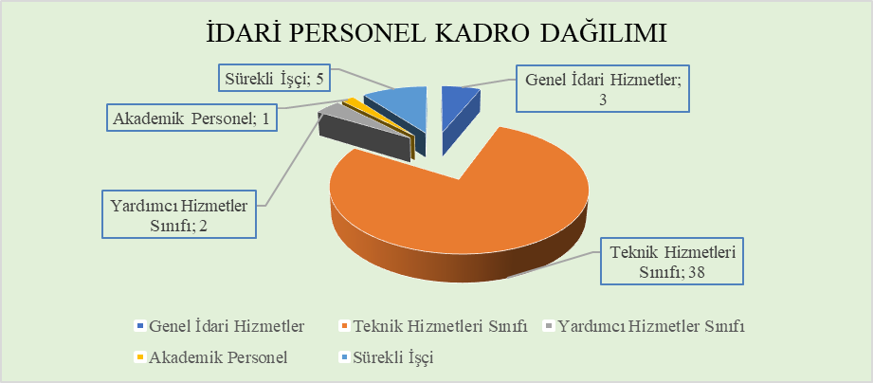
4- İNSAN KAYNAKLARI
Yapı İşleri ve Teknik Daire Başkanlığı; kuruluş amacına ve görev tanımına uygun olarak;
1 Daire Başkanı (İnşaat Y. Mühendisi),
3 Şube Müdürü,
36 Teknik Hizmetler Sınıfı,
2 Yardımcı Hizmetler Sınıfı,
2 Genel İdari Hizmetler Sınıfı ve
5 Sürekli İşçi
olmak üzere toplam 49 personel ile hizmet vermektedir.
İdari Personel
Genel İdari Hizmetler | 3
Sağlık Hizmetleri Sınıfı | -
Teknik Hizmetleri Sınıfı | 38
Eğitim ve Öğretim Hizmetleri sınıfı | -
Avukatlık Hizmetleri Sınıfı. | -
Din Hizmetleri Sınıfı | -
Yardımcı Hizmetler Sınıfı | 2
Akademik Personel(uzman) | 1
Sürekli İşçi | 5
Toplam | 49

Slide 11
4-2- İdari Personelin Eğitim Durumu
Başkanlığımızda fiilen çalışan personelin eğitim durumu aşağıdaki tabloda gösterilmiştir. Daire Başkanlığımız eğitim durumu itibariyle en yüksek payı %35 ile Lisans mezunu personel oluşturmaktadır.
İdari Personelin Eğitim Durumu
Eğitim Durumu | İlkokul | Ortaokul | Lise | Ön Lisans | Lisans | Y.L. ve Dokt. | TOPLAM
Kişi Sayısı | 1 | 3 | 6 | 13 | 17 | 9 | 49
Yüzde | 2% | 6% | 12% | 27% | 35% | 18% | 100%

Slide 12
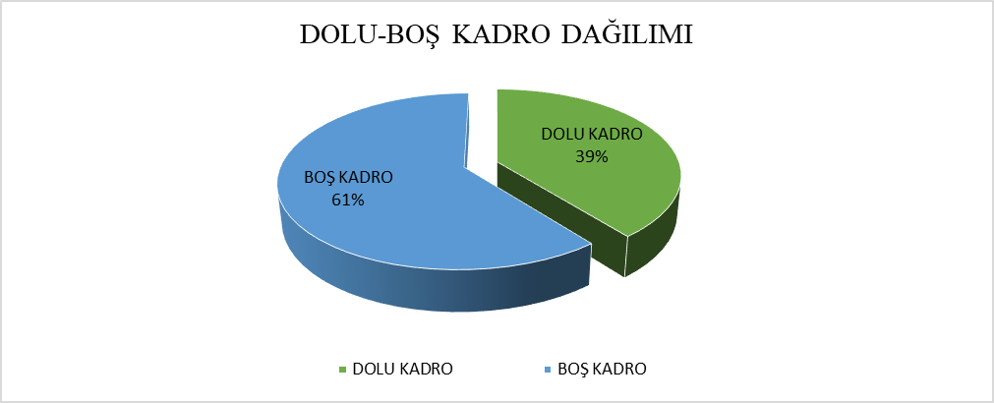
4.1 İdari Personel (Hizmet Sınıfına Göre Dolu-Boş Kadro Sayısı)
Yapı İşleri ve Teknik Daire Başkanlığında bulunan 97 kadronun 38 adedi dolu, 59 adedi boş kadrodur. Başkanlığımızda görev yapan personelin %31’ü (15 Kişi) diğer birimlerden yapılan görevlendirmeler ile çalışmaktadır.
Başkanlığımızda çalışan 49 personelden;
4 kişi Daire Başkanlığımız kadrosunda yer alıp, 2547 Sayılı Kanunun 13/b-4 maddesi gereğince başka birimlere görevlendirilmiş;
1 kişi Daire Başkanlığımız kadrosunda yer alıp, 30763 Sayılı Resmi Gazetede yayımlanan "Kurumlar Arası Geçici Görevlendirme Yönetmeliğinin 5. Maddesi” Gereğince Başka Kurumlara Görevlendirilmiş;
15 kişi başka birimlerin kadrosunda yer alıp 13/b-4 maddesi gereğince Daire Başkanlığımıza görevlendirilmiş;
1 kişi de Daire Başkanlığımız kadrosunda yer alıp, 657 Sayılı devlet memurları kanununun 108/B ve 108/E maddeleri gereğince ücretsiz izinli olan personel olduğundan;
2023 mali yılında Daire Başkanlığımızda aktif görev yapan 47 personel bulunmaktadır.

Slide 13
4-3- İdari Personelin Yıl İçinde Katıldığı Eğitimler
Sıra No | Eğitimin Konusu | Katılan Kişi Sayısı | Düzenleyen Kuruluş | Düzenlendiği Yer | Tarih
1 | Afet Sonrası Hasar Tespit Eğitimi | 1 | Çevre, Şehircilik ve İklim Değişikliği Bakanlığı | Online Eğitim | 26-29.04.2023
2 | Tüyap Yapı Fuarı | 1 | Tüyap | İstanbul | 26-29.04.2023
3 | Gaziantep üniversitesinde bulunmakta olan GES projesi | 2 | Yapı İşleri ve Teknik Daire Başkanlığı | Gaziantep Üniversitesi | 11.06.2023-14.06.2023
4 | 2023 yılı Sakarya Havza Yönetim Heyeti Toplantısı | 1 | DSİ | Sakarya | 20.06.2023
5 | Temel İş Sağlığı ve Güvenliği Eğitimi | 13 | BAİBÜ İş Sağlığı ve Güvenliği Koordinatörlüğü | Kültür Merkezi Pembe Salon | 25-27.07.2023
6 | Gaz Yakıtlı Kalorifer Ateşcisi Belgesi Eğitimi | 8 | Halk Eğitim Müdürlüğü | İdari Birimler Senato Odası | 7.09.2023 - 28.09.2023 - 29.09.2023
7 | ÜBYS Varlık Yönetim Sistemi | 6 | İzmir Katip Çelebi Üniversitesi | Online Eğitim | 11.09.2023
8 | "OSKA Programı”, 4734 Sayılı “Kamu İhale Kanunu” kapsamında “Yapım İşleri Genel Şartnamesi” ve “Yapım İşleri İhaleleri Uygulama Yönetmeliği” Eğitimleri | 15 | Yapı İşleri ve Teknik Daire Başkanlığı | Başkanlık Makam Odası | 13.09.2023 tarihi itibariyle her Salı ve Perşembe - Halen
9 | İstanbul Teknik Üniversitesi ile Yıldız Teknik Üniversitesi Teknokentlerine Teknik Gezi | 1 | BAİBÜ Genel Sekreterlik | İstanbul Teknik Üniversitesi ile Yıldız Teknik Üniversitesi Teknokentleri | 22.09.2023
10 | Başkanlık Değerlendirme Toplantısı | 55 | Yapı İşleri ve Teknik Daire Başkanlığı | Hukuk Fakültesi Anfi - 5 | 22.09.2023
11 | Üniversitelere Yönelik Sayıştay Eğitimi | 1 | Sayıştay Başkanlığı - Bursa Teknik Üniversitesi | Bursa Teknik Üniversitesi | 30.10.2023-03.11.2023
12 | Deprem Farkındalık Eğitim Programı | 36 | Personel Daire Başkanlığı | Online Eğitim | Ekim - Aralık 2023
13 | Resmi Yazışma Usul ve Esasları Eğitimi | 38 | Personel Daire Başkanlığı | Kültür Merkezi Mavi Salon | 21.11.2023
14 | Dijital Çağda Ebeveyn Olmak | 1 | Bartın Üniversitesi | Online Eğitim | 29.11.2023
15 | Asansör Kurtarma Eğitimi | 3 | Bozkurt Asansör | İdari Birimler Binası | 08.12.2023-09.12.2023
16 | Oska Online Eğitimi | 19 | Oska Yazılım | Başkanlık Makam Odası | 12.12.2023
17 | Kalite Yönetimi ve Dokümantasyon Eğitimi | 10 | Personnel Daire Başkanlığı ilE Kalite Koordinatörlüğü | BAİBÜ Kültür - Kongre Merkezi | 18.12.2023-22.12.2023

Slide 14
5- SUNULAN HIZMETLER
Eğitim Hizmetleri
Sağlık Hizmetleri
İdari Hizmetler
Akademik Personelin Katıldığı Yurtdışı Faaliyetleri
Ulusal ve Uluslararası Bilimsel Toplantı Faaliyetleri
Yayınlarla İlgili Faaliyet Bilgileri
Proje Bilgileri

Slide 15
5- SUNULAN HIZMETLER
2023 yılında 4734 sayılı Kamu İhale Kanunu’na göre 10 açık ihale (6 tanesi çeşitli nedenlerden dolayı iptal edilmiştir.), 3 adet 21-b maddesine göre yapılan ihale (3 tanesi de çeşitli nedenlerden dolayı iptal edilmiştir.) ve 65 doğrudan temin yöntemiyle imalatlar gerçekleştirilmiştir.
5-1- YATIRIM VE PROJELER
Üniversitemiz 2023 yılı Yatırım Programında 11 adet projesi bulunmaktadır. Yapı İşleri ve Teknik Daire Başkanlığı bu projelerin 7 tanesini yürütmüştür.
Yatırım programında yer alan projelerimize ek olarak Üniversitemiz Gölköy Kampüste İzzet Baysal Vakfı tarafından 2019 yılında yapımına başlanan Hukuk Fakültesi Haziran 2023 itibariyle devir teslimi yapılmış, 2023-2024 eğitim öğretim yılında açılış töreni yapılmış ve eğitim startı verilmiştir.
İzzet Baysal Vakfı tarafından 2018 yılında yapımına başlanan Mengen İzzet Baysal Aşçılık ve Gastronomi Kampüsü 2022 yılında geçici kabulü yapılarak 2023-2024 eğitim öğretim yılı startı verilmiştir.

Slide 16
2023 YILI İHALE LİSTESİ
2023 yılında 4734 sayılı Kamu İhale Kanunu’na göre 10 açık ihale (6 tanesi çeşitli nedenlerden dolayı iptal edilmiştir.), 3 adet 21-A maddesine göre Pazarlık Usulü ile ihale edilmiş fakat üçü de çeşitli nedenlerle iptal edilmiştir.
YAPI İŞLERİ VE TEKNİK DAİRE BAŞKANLIĞI 2023 MALİ YILI İHALE BİLGİLERİ
SIRA NO | İHALE KAYIT NUMARASI | PROJE NUMARASI | İHALE TÜRÜ | İHALENİN ADI | İHALE TARİHİ | SÖZLEŞME TARİHİ | İŞ ARTIŞ ORANI | İŞİN BİTİM TARİHİ | SÖZLEŞME BEDELİ (KDV HARİÇ) | HARCAMA MİKTARI (TL)
1 | 2023/81735 | 2023H03-211713 | Yapım- 19. Md. Açık | Asansör Periyodik Bakım ve Revizyon 2023 | 16.02.2023 | 7.03.2023 | 19,91 | 31.12.2023 | ₺1.580.279,76 | ₺1.649.321,07
2 | 2023/992645 | 2023H03-211713 | Hizmet-19. Md. Açık | Bolu Abant İzzet Baysal Üniversitesi Arıtma Sisteminin Kum ve Karbon Minerallerinin Değişimi | 2.10.2023 | 20.10.2023 | - | 8.11.2023 | ₺345.000,30 | ₺414.000,36
3 | 2023/1197292 | 2023H03-211713 | Yapım-19. Md. Açık | Asansör Revizyon | 8.11.2023 | 27.11.2023 | 15,19 | 18.12.2023 | ₺1.528.575,00 | ₺1.834.290,00
4 | 2023/1283736 | 2023H03-211713 | Yapım-19. Md. Açık | Yarı Olimpik Yüzme Havuzu ve Mühendislik Fakültesi Bakım Onarımı | 23.11.2023 | 8.12.2023 | 19,87 | 25.12.2023 | ₺651.574,71 | ₺781.889,65

Slide 17
2023 YILI İHALE LİSTESİ
2023 MALİ YILINDA İHALE İLANINA ÇIKILIP ÇEŞİTLİ NEDENLERLE İPTAL EDİLEN İHALE LİSTESİ
1 | 2023/356562 | 2005H03-732 | Yapım-19. Md. Açık | Merkezi Derslik İkmal İnşaatı | 8.05.2023 | Bütün tekliflerin alıma ayrılan ödeneğin/yaklaşık maliyetin çok üzerinde olması nedeni ile iptal edilmiştir.
2 | 2023/584443 | 2005H03-732 | Yapım-19. Md. Açık | Merkezi Derslik İkmal İnşaatı 2023 | 3.07.2023 | İhaleye teklif veren istekli çıkmaması nedeni ile iptal edilmiştir.
3 | 2023/605026 | 2023H03-211713 | Yapım-19. Md. Açık | Büyük Onarım 2023 | 4.07.2023 | İhaleye teklif veren istekli çıkmaması nedeni ile iptal edilmiştir.
4 | 2023/614817 | 2020H03-150659 | Yapım-19. Md. Açık | Kampüs Altyapısı 2023 | 5.07.2023 | İhaleye teklif veren istekli çıkmaması nedeni ile iptal edilmiştir.
5 | 2023/747988 | 2020H03-150659 | Yapım - 21-A Pazarlık | BAİBÜ Kampüs Altyapısı 2023 | 8.08.2023 | İhaleye teklif veren istekli çıkmaması nedeni ile iptal edilmiştir.
6 | 2023/747999 | 2023H03-211713 | Yapım - 21-A Pazarlık | BAİBÜ Büyük Onarım 2023 | 10.08.2023 | Bütün tekliflerin alıma ayrılan ödeneğin/yaklaşık maliyetin çok üzerinde olması nedeni ile iptal edilmiştir.
7 | 2023/764594 | 2005H03-732 | Yapım - 21-A Pazarlık | BAİBÜ Merkezi Derslik İkmal İnşaatı 2023 | 21.08.2023 | İhaleye teklif veren istekli çıkmaması nedeni ile iptal edilmiştir.
8 | 2023/1199313 | 2005H03-732 | Yapım-19. Md. Açık | Bolu Abant İzzet Baysal Üniversitesi Merkezi Derslik İkmal İnşaatı | 24.11.2023 | İhaleye teklif veren istekli çıkmaması nedeni ile iptal edilmiştir.
9 | 2023/1213084 | 2020H03-150659 | Mal-19. Md. Açık | Kişisel Koruyucu Ekipman ve İş Kıyafeti | 13.11.2023 | Bütün tekliflerin alıma ayrılan ödeneğin/yaklaşık maliyetin çok üzerinde olması nedeni ile iptal edilmiştir.

Slide 18
Satın Alma (İhale ve Doğrudan Temin)
2022 yılında 4734 sayılı Kamu İhale Kanunu’na göre;
10 açık ihale (6 tanesi çeşitli nedenlerden dolayı iptal edilmiştir.),
3 adet 21-a maddesine göre pazarlık usulü ile yapılan ihale (3’ü de çeşitli nedenlerden dolayı iptal edilmiştir.) ve
65 doğrudan temin yöntemiyle imalatlar gerçekleştirilmiştir.

Slide 19
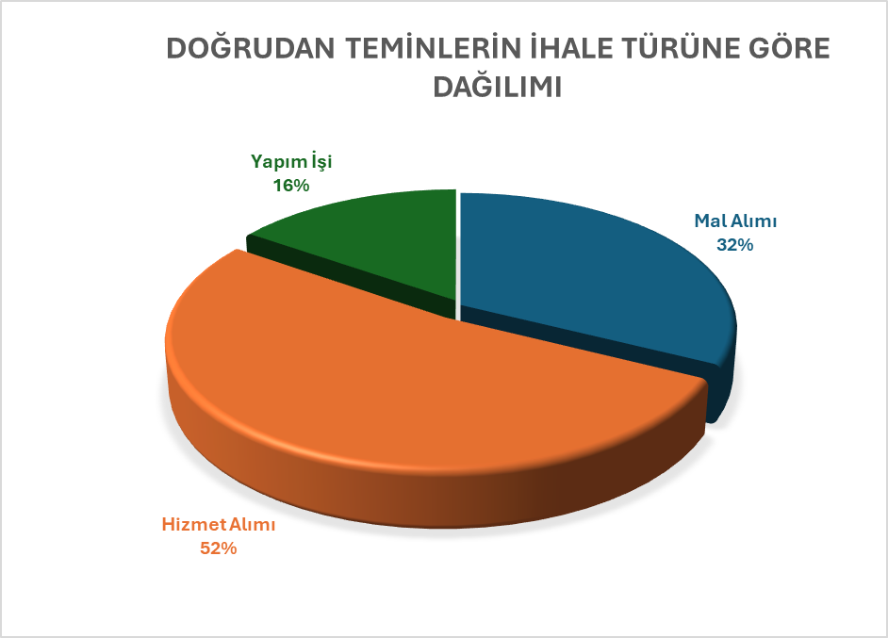
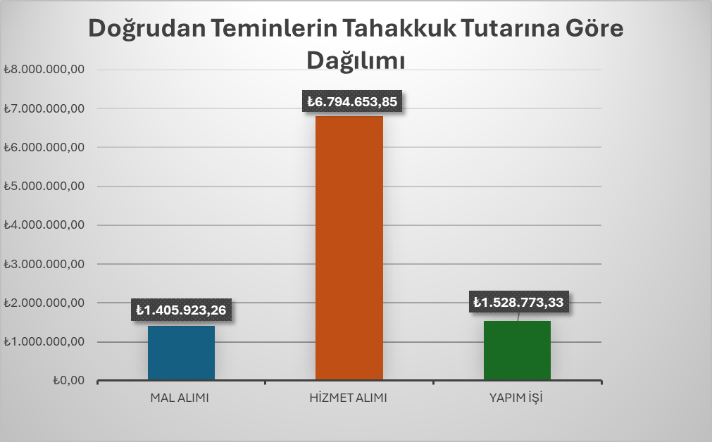
2023 YILI DOĞRUDAN TEMİN ALIMLARI
Satın Alma (İhale ve Doğrudan Temin)

Slide 20
BAĞIŞ YOLU İLE YAPILAN YATIRIMLAR
Yatırım programında yer alan projelerimize ek olarak Üniversitemiz Gölköy Kampüste İzzet Baysal Vakfı tarafından 2019 yılında yapımına başlanan Hukuk Fakültesi Haziran 2023 itibariyle devir teslimi yapılmış, 2023-2024 eğitim öğretim yılında açılış töreni yapılmış ve eğitim startı verilmiştir.
İzzet Baysal Vakfı tarafından 2018 yılında yapımına başlanan Mengen İzzet Baysal Aşçılık ve Gastronomi Kampüsü 2022 yılında geçici kabulü yapılarak 2023-2024 eğitim öğretim yılı startı verilmiştir.
Projelere ait harcama ve işlemler bağışçısı tarafından yürütülmektedir.
BOLU ABANT İZZET BAYSAL ÜNİVERSİTESİ BAĞIŞ YAPILAN BİNALAR
S. No | BAĞIŞÇI KURULUŞ / HAYIRSEVER | ALANI (m2)
1 | İZZET BAYSAL VAKFI | 187.909
2 | SÜREYYA ASTARCI | 3.168
3 | YAŞAR ÇELİK | 4.500
4 | BAĞIŞÇILAR VAKFI | 1.500
5 | ALİ ERİCEK | 10.830
6 | BEYPİ BEYPAZARI TARIMSAL ÜRETİM PAZ. SAN. VE TİC. A.Ş. | 3.165
GENEL TOPLAM |  | 211.072
* Bağış Yatırımlarının kontrollük hizmetlerinin çoğu Yapı İşleri ve Teknik Daire Başkanlığınca yürütülmektedir.

Slide 21
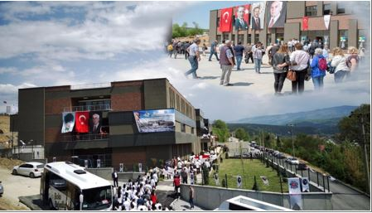
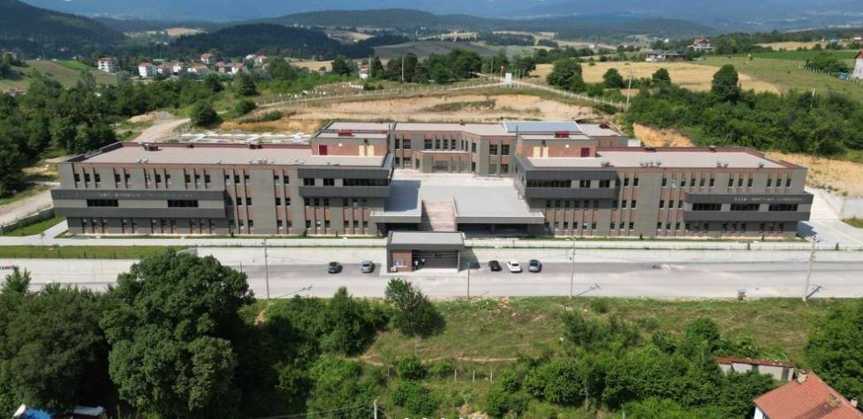
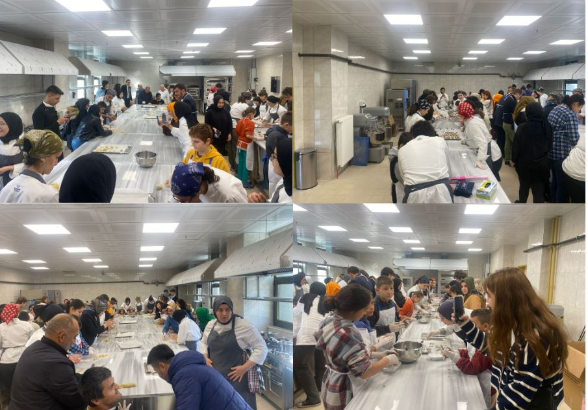
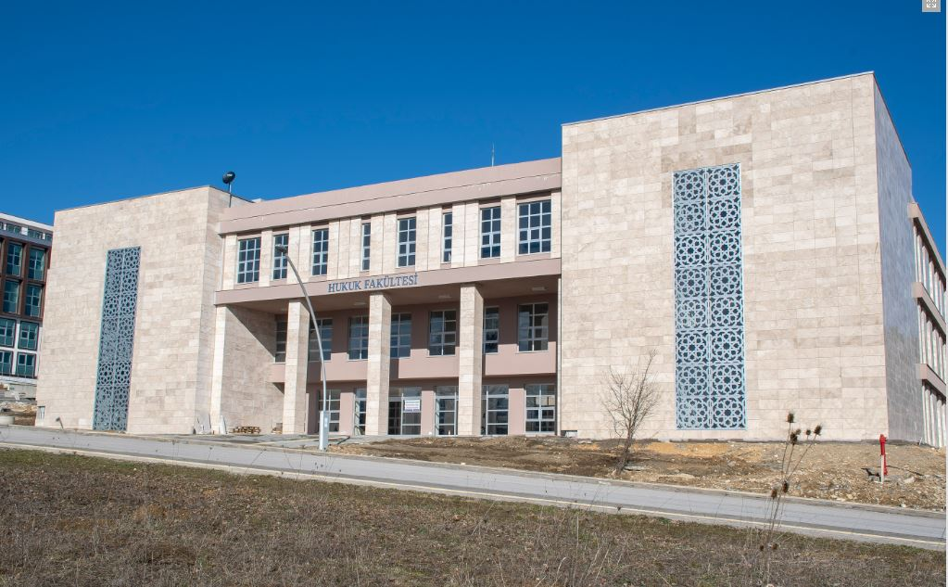
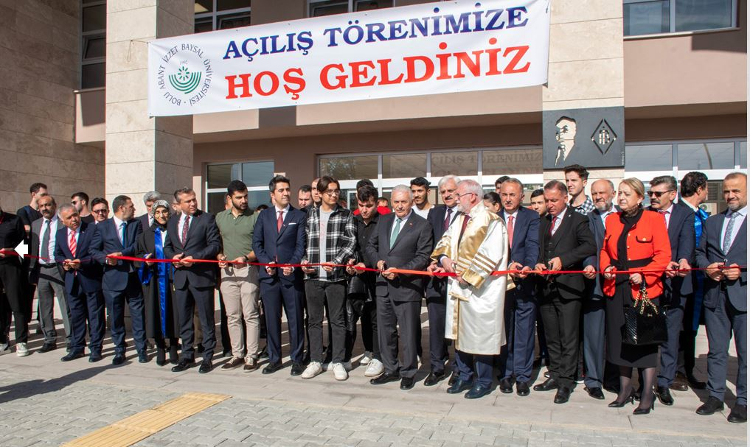
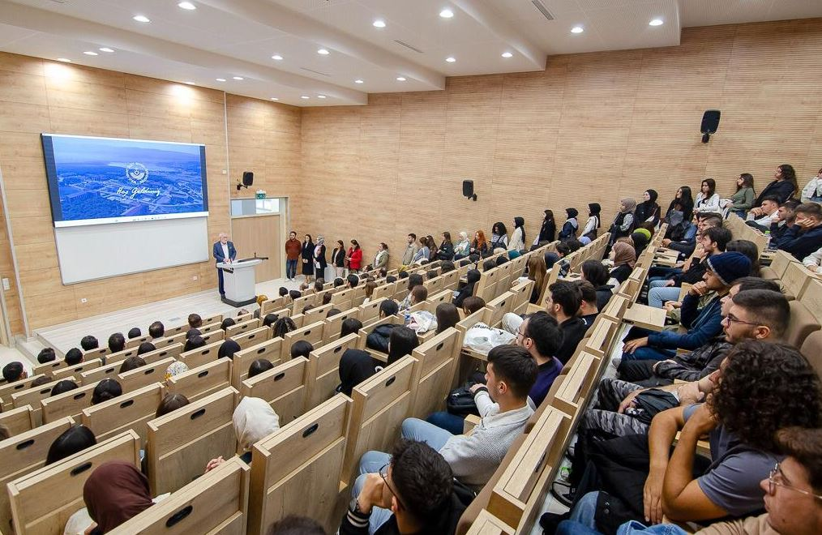
MENGEN YENİ KAMPÜS
HUKUK FAKÜLTESİ

Slide 22
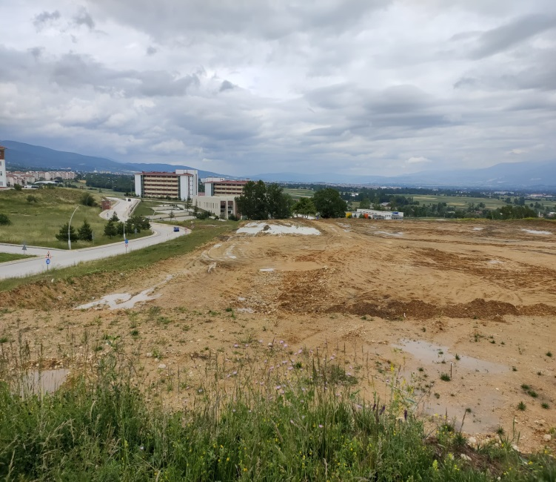
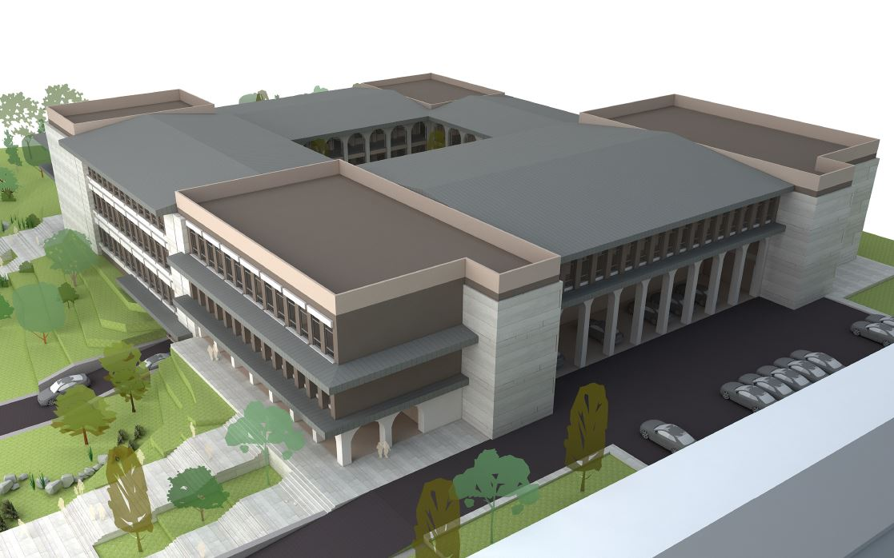
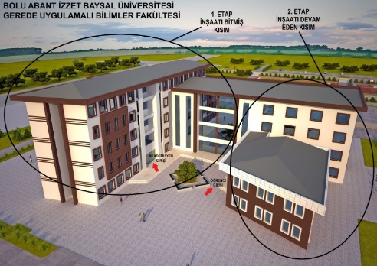
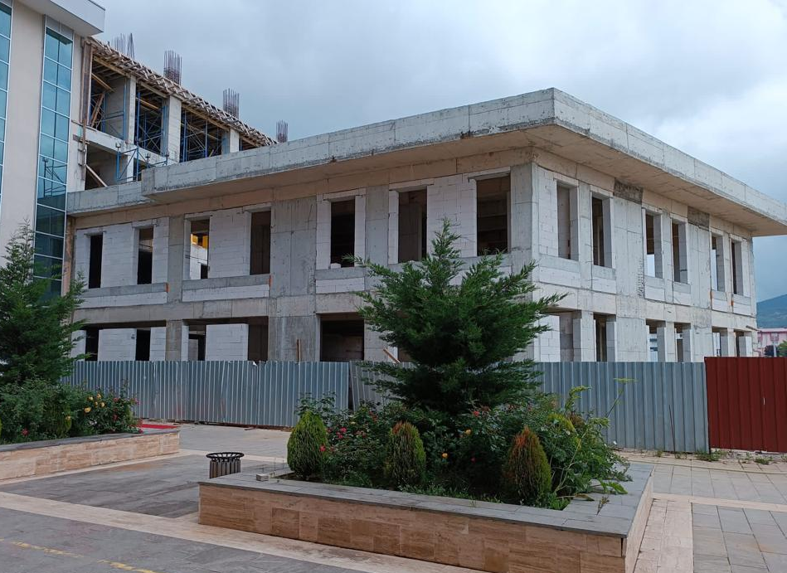
İLAHİYAT FAKÜLTESİ EK BİNA
Uygulama Projesi çizimi ve yaklaşık maliyet çalışmaları tamamlanmıştır. 2024-2026 dönemi yatırım programı bütçesine teklif edilmiştir.
GEREDE UYGULAMALI BİLİMLER FAKÜLTESİ 2. ETAP
İhale sözleşmesi fesih edildi. Yüklenici tarafından dava söz konusu olmuştur.

Slide 23
BAİBÜ Yapı İşleri ve Teknik Daire Başkanlığı En Önemli Proses’ler nedir?
SÜREÇ :
a) Yapım (yatırım kalemine dahil edilen yapım süreçleri,(Kontrollük Faaliyetleri)
b) Bina, Makine ve Tesisat Bakım-Onarımları/Alt Yapı Hizmetleri (Mevcut yapı ve ekipmanların ilk günkü gibi hizmet vermesini sağlamak)
c) Etüt ve Proje Faaliyetleri (planlı ve uzun ömürlü çevreci için sürekli gelişim ve güncellenen planlama ve etüt hizmetleri, tüm taşınmazların takibi ve kamulaştırmalar)
d) Peyzaj (Yerleşkelerin bahçe ve bitki vb. bakım ve işletme süreçleri)
e) Dış Kaynaklı Projeler (Yeni gelişen mevzuata uyum amacıyla sürdürülen projeler)
GİRDİ:
1. Talepler
a) Rektör
b)Enstitüler / Fakülteler / Meslek Yüksekokulları/Yüksekokullar
c) Daire Başkanlıkları
d) Yükleniciler
2. Yatırım Bütçesi
a) Merkezi Yönetim Bütçesi
b)Şartlı Bağış ve Yardımlar (Vakıf destekli yatırımlar: İzzet Baysal Vakfı vb.)
3. Entelektüel Sermaye
a) Tüm Yapı İşleri ve Teknik Daire Başkanlığı Personeli
ÇIKTI:
a) Yatırım kalemine dahil edilen tüm yapılaşmalar
b) Planlı ve uzun ömürlü çevreci vb. için sürekli gelişim ve güncellenen planlama ve etüt hizmetleri
c) Yatırım kalemine dahil edilen tüm yapılanma, mevcut yapıların ilk günkü gibi hizmeti,
d) Yaşanabilir ve sürdürülebilir kampüs
e) Dış Kaynaklı projeler ile sürdürülebilirlik temelli faaliyetler,
GİRDİ
SÜREÇ
ÇIKTI

Slide 24
III- FAALİYETLERE İLİŞKİN BİLGİ VE DEĞERLENDİRMELER A – Mali Bilgiler 2- Mali Denetim Sonuçları
SAYIŞTAY DENETİMİ | İÇ DENETİM
Strateji Geliştirme Daire Başkanlığının 15.08.2023 tarihli yazısına göre Üniversitemiz 2023 Mali Yılı Sayıştay denetimi kapsamında Sayıştay Başkanlığınca incelenmiş olup; 2023 Sayıştay Denetim Raporunda birimimize ilişkin herhangi bir bulgulara rastlanmamıştır.

Slide 25
Yapı İşleri ve Teknik Daire Başkanlığı SWOT (GZFT) Analizi
IV- KURUMSAL KABİLİYET ve KAPASİTENİN DEĞERLENDİRİLMESİ
 | POZİTİF | NEGATİF
İÇSEL | GÜÇLÜ YÖNLER | ZAYIF YÖNLER
 | Personelimizin uyum içinde çalışması, amir memur arasında karşılıklı güven ve ekip çalışmasına yatkın olması, Üniversitemize maddi ve manevi her türlü desteği sağlayan İzzet Baysal Vakfının varlığı, Üniversitemizin bulunduğu bölgenin doğal güzelliği, çalışma mekânlarının ferahlığı, Personelin uzun yıllar çalışmış olması ve tecrübesinin yüksek olması, Üniversite yatırımlarının ve teknik hizmetlerin merkezi yapı içinde dairemizce hazırlanarak yürütülmesi, | Yatırım bütçelerine yıllık yeterli ödenek verilmemesi nedeniyle, inşaatların uzun yıllarda tamamlanması sonucu maliyet ve iş yükü olarak artış olması, Daire Başkanlığımız Şube müdürlüğü teşkilatlanmasının zayıf olması, Yönetici kadrosunun tamamının asaleten değil vekaleten yürütülüyor olması (Teknik Bölüm mezunu müdür eksikliği) Fiziki mekan yetersizliği, Kaynak yaratılamadığından seminer ve fuarlara katılım sağlayamamak. Mevzuatın fazla ve değişken olması, Sözleşmeli ve Kadrolu teknik personel ihtiyacı,
DIŞSAL | FIRSATLAR | TEHDİTLER
 | Kampüs alanının bizlere sunduğu imkanlar doğrultusunda kendi enerji kaynaklarımız üretebilmek adına personelimizin proje faaliyetlerine olan ilgisi, Kurum içi ve dışı paydaşlarla iş birliğine açık olması Personelimizin yeniliğe ve değişime açık olması ve Personelimizin kurum içerisinde birbiri ile dayanışma içinde olması Sürdürülebilir ve yenilenebilir enerjiye ilişkin kurumlarca proje faaliyetlerinde öncelikli konu olarak belirlenmesi, Teknik personelin farklı alanlarda kendini geliştirme imkânı, Kurumlar arası yapılan iş ve işlemler doğrultusunda kazanılan tecrübeler. Ağaçlık bir alanda doğayla iç içe bir çalışma ortamının bulunması | Deprem (Ödenek yetersizliği nedeniyle sürece başlanamaması) Kullanıcı kaynaklı oluşan giderlerde caydırıcı bir önlem alınmaması ve bu sürecin tekrarlanması Yeterli sayıda teknik personelin bulunmaması (İnşaat Mühendisi, Elektrik ve Elektronik Mühendisi, Mimar ihtiyacı) Elektrik Teknisyeni ve Sürekli İşçi İhtiyacı Mesai dışında personelin çalışmak zorunda kalması halinde, bunu özendirecek uygulamaların olmaması, Teknolojik gelişmelerin ve idari mevzuatın sık değişmesi nedeniyle personelin kendini güncelleyememesi. Bütçe yetersizliği

Slide 26
Zayıf Yanlar ve Fırsatlar için Eylem planları
Gelişmeye Açık Yan | Zayıf Yanı / uygulamayı İyileştirmek için yapılması planlanan eylemler | Eylemi gerçekleştirecek ve takip edecek sorumlular | İlk Kontrol Tarihi ve Kontrol/Takip Süreleri | Tahmini Bitiş Süresi | Devamındaki aksiyon ya da ek açıklama
Personelin uzun yıllar çalışmış olması ve tecrübesinin yüksek olması, Üniversite yatırımlarının ve teknik hizmetlerin merkezi yapı içinde dairemizce hazırlanarak yürütülmesi Sürdürebilirlik ve yenilebilir enerjiye ilişkin süreçlerin projelendirmesi süreçlerine başlanması, | 1.Personel İhtiyacını gidermek, 2. Şube Müdürlüğü Kadro yetersizliği 3. Sözleşmeli ve Kadrolu teknik personel ihtiyacı, Strateji Bütçe Başkanlığından kadro talebinde bulunuldu. İnşat Mühendisi ve Elektrik-Elektronik Mühendisi, Sürekli İşçi, Elektrik Teknisyeni vb. | Daire Başkanı ve Şube Müdürleri/ Yönetim | 28.02.2021 Tarihi itibariyle, ayda bir kez, | Sürekli | Kontörlük hizmetlerinin sağladığı bir birim olarak kadro yetersizlikleri iş ve işlemlerimizde etki etmektedir.
 | 4. Fiziki mekan yetersizliği | Daire Başkanı ve Şube Müdürleri /Yönetim |  | Bilinmemektedir | Başkanlık personeli görev yaptığı alaların birbirinden uzak ve koordinasyonu engelleyecek şekilde planlanması,

Slide 27
2022 Eylem Planlarından 2023 yılında tamamlananlar
Üniversitemiz stratejik planına eklenmek üzere;
Altyapı ve fiziksel alanların %70 oranında geliştirilmesi, Altyapı Düzenlemeleri,
Üniversitemiz eğitim, öğretim, hizmet ve Ar-Ge amaçlı ortamları çağdaş bir görünüme dönüştürerek öğrenci ve idari personelimizin günümüz koşullarına uygun fiziksel mekanlarda hizmet sağlamak!!!
Depreme Dayanıklı Olmayan Binaların Yenilenmesi İçin Bütçe Çalışmaları yapıldı.

Slide 28
2022 Yılı İçin Daha Önce Biriminizde Yapılmamış Neleri Yapmayı Planlıyoruz?
İç Kontrol Standartları Eylem Planı (2021-2022)” gereğince Yapı İşleri ve Teknik Daire Başkanlığınca yürütülecek olan 7 eylem aşağıda listelenmiştir:
BOLU ABANT İZZET BAYSAL ÜNİVERSİTESİ İÇ KONTROL STANDARTLARI EYLEM PLANI (2023-2024) YAPI İŞLERİ VE TEKNİK DAİRE BAŞKANLIĞI TARAFINDAN YÜRÜTÜLECEK EYLEMLER
2-RİSK DEĞERLENDİRME
Eylem Kod No | Öngörülen Eylem veya Eylemler | Sorumlu Birim veya Çalışma grubu üyeleri | İşbirliği Yapılacak Birim | Çıktı/ Sonuç | Tamamlanma Tarihi | Açıklama
RDS 6.3.45 | A5H3. Üniversitemizdeki binaların enerji kullanım verimlilik etüdü yapılarak binalardaki enerji verimliliği artırılacaktır. | Yapı İşleri ve Teknik D.B. | Sürüdürlebilir Kalkınma ve Çevre Kalite Alt Komisyonu | Enerji kullanım verimlilik etüdü yapılan bina sayısında artış, Enerji verimliliği artırılan bina sayısında artış | Sürekli | Üniversitemizin enerji verimsizliğinden kaynaklanan karbon ayak izinin yüksek olması riskine karşı; Üniversitemizde etüdü tamamlanan binalardaki enerji verimliliği artırılan bina sayısı Enerji Bakanlığının belirlemiş olduğu (2014 yılından önce inşa edilmiş yıllık toplam enerji tüketimi 250 TEP ve üzeri veya toplam inşaat alanı 10.000 m² ve üzeri olmayan) binalar dışında da enerji etüdleri ve etüd sonrasında enerji yatırımları yapılacaktır.
RDS 6.3.46 | A5H3. Üniversitemizde kişi başına düşen yıllık elektrik tüketimi (kWh) azaltılacaktır. |  |  | Kişi başına düşen yıllık elektrik tüketiminde azalma |  | Üniversitemizin elektrik enerjisi tüketiminden kaynaklanan karbon ayak izinin yüksek olması riskine karşı; kişi başına düşen yıllık elektrik tüketimi (kWh) azaltılması için gerekli planlama ve yatırımlar yapılacaktır.

Slide 29
2023 Yılı İçin Daha Önce Biriminizde Yapılmamış Neleri Yapmayı Planlıyoruz?
BOLU ABANT İZZET BAYSAL ÜNİVERSİTESİ İÇ KONTROL STANDARTLARI EYLEM PLANI (2023-2024) YAPI İŞLERİ VE TEKNİK DAİRE BAŞKANLIĞI TARAFINDAN YÜRÜTÜLECEK EYLEMLER
2-RİSK DEĞERLENDİRME
Eylem Kod No | Öngörülen Eylem veya Eylemler | Sorumlu Birim veya Çalışma grubu üyeleri | İşbirliği Yapılacak Birim | Çıktı/ Sonuç | Tamamlanma Tarihi | Açıklama
RDS 6.3.47 | A5H4. 1999 yılı öncesi yapılardan başlanarak tüm binaların depreme dayanıklıkları tespit edilecektir. | Yapı İşleri ve Teknik D.B. | Sürüdürlebilir Kalkınma ve Çevre Kalite Alt Komisyonu | Depreme Dayanıklılık tespiti yapılan bina sayısında artış | 31.12.2024 | Kuzey Anadolu Fay Hattı üzerindeki konumumuz ve 1999 yılı öncesinde inşa edilmiş binaların varlığı nedeniyle olası bir yüksek şiddetli depremde can ve mal kaybı riskinin yüksekliğine karşı; Üniversitemiz binaları ile alt ve üst yapıların depreme dayanıklılık durum tespitinin yapılarak 1999 yılı öncesi inşa edilen binaların mevcut deprem yönetmeliği standartlarına uygun hale getirilmesi gerekmektedir.
RDS 6.3.48 | A5H4. Deprem Performans Raporları kapsamında alt-üst yapı güçlendirme/yenileme çalışmaları yapılacaktır. |  |  | Alt-üst yapı güçlendirme/yenileme çalışmaları yapılan bina sayısında artış | Sürekli | Kuzey Anadolu Fay Hattı üzerindeki konumumuz ve 1999 yılı öncesinde inşa edilmiş binaların varlığı nedeniyle olası bir yüksek şiddetli depremde can ve mal kaybı riskinin yüksekliğine karşı; Üniversitemiz binaları ile alt ve üst yapıların depreme dayanıklılık durum tespitinin yapılarak 1999 yılı öncesi inşa edilen binaların mevcut deprem yönetmeliği standartlarına uygun hale getirilmesi gerekmektedir.

Slide 30
2023 Yılı İçin Daha Önce Biriminizde Yapılmamış Neleri Yapmayı Planlıyoruz?
BOLU ABANT İZZET BAYSAL ÜNİVERSİTESİ İÇ KONTROL STANDARTLARI EYLEM PLANI (2023-2024) YAPI İŞLERİ VE TEKNİK DAİRE BAŞKANLIĞI TARAFINDAN YÜRÜTÜLECEK EYLEMLER
2-RİSK DEĞERLENDİRME
Eylem Kod No | Öngörülen Eylem veya Eylemler | Sorumlu Birim veya Çalışma grubu üyeleri | İşbirliği Yapılacak Birim | Çıktı/ Sonuç | Tamamlanma Tarihi | Açıklama
RDS 6.3.50 | A5H5. Üniversitemizde su israfını önlemek üzere su tasarrufu sağlanan bina sayısı artırılacaktır. | Yapı İşleri ve Teknik D.B. | Tüm Birimler | Su tasarrufu artırılan bina sayısında artış | Sürekli | Giderek etkisi artan su krizine rağmen Üniversitemiz su ayak izinin yüksek kalması riskine karşı binalarda su tasarrufunun artırılması gerekmektedir.
RDS 6.3.51 | A5H5. Üniversitemizde yeniden kullanım (yağmur hasadı ve gri su) ile elde edilen su miktarı artırılacaktır. |  |  | Yeniden kullanılabilen su miktarında artış | Sürekli | Giderek etkisi artan su krizine rağmen Üniversitemiz su ayak izinin yüksek kalması riskine karşı yeniden kullanılabilen suların oranının artırılması gerekmektedir.
RDS 6.3.52 | A5H5. Park ve bahçe sulamasında yüksek verimli ekipman ve yöntem tercih edilerek su tasarrufu sağlanacaktır. |  |  | Park ve bahçe sulamasında kullanılan su miktarında azalma | Sürekli | Giderek etkisi artan su krizine rağmen Üniversitemiz su ayak izinin yüksek kalması riskine karşı yeniden kullanılabilen sular, park ve bahçelerde yüksek verimli sulama ekipmanları kullanımı ve daha az su isteyen bitki peyzaj uygulamaları ile park ve bahçe sulamasında kullanılan su miktarının azaltılması gerekmektedir.

Slide 31
2023 Yılı İçin Daha Önce Biriminizde Yapılmamış Neleri Yapmayı Planlıyoruz?
PROJE BILGILERI
BAİBÜ Çatı ve Arazi Güneş Enerji Santralleri Projesi;
Elektrik enerji maliyetlerinin ve çevresel problemlerin artması karşısında; Üniversitemiz İzzet Baysal Kampüsünde yer alan ve çatı alanı müsait olan binalarımıza Güneş Enerji Santrali kurarak öz tüketimimizin bir kısmının bu santrallerden karşılanması planlanmaktadır.
BAİBÜ GES PROJESİ TEKNİK BİLGİLER TABLOSU
PARAMETRELER | ARAZİ GES PROJESİ | ÇATI GES PROJESİ | GENEL TOPLAM
Yüzölçümü (m²) | 55.538 | 18.500 | 74.038
Kurulabilecek GES Kapasitesi (kWp) | 3.600 | 1.100 | 4.700
Yıllık Ortalama Elektrik Üretimi (kWh) | 4.500.000 | 1.500.000 | 6.000.000
Üniversitemiz Elektrik Tüketimini Karşılama Oranı (%) | 56 | 18 | 74
Genel toplamda ise kurukması planlanan arazi ve çatı GES Projeleri ile üniversitemiz toplam elektrik tüketiminin %74’ünün karşılanması hedeflenmektedir.

Slide 32
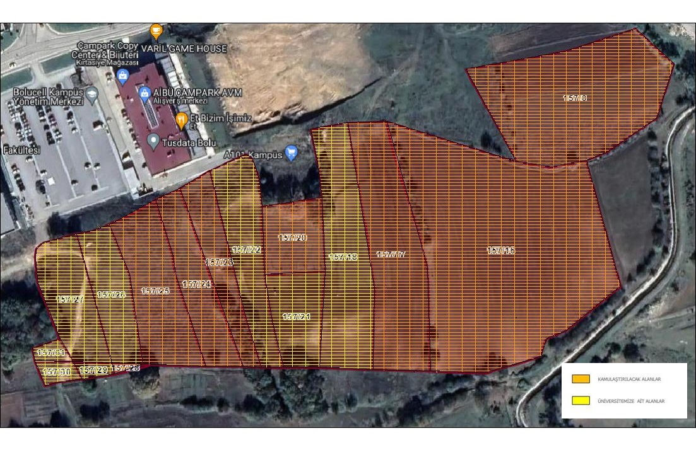
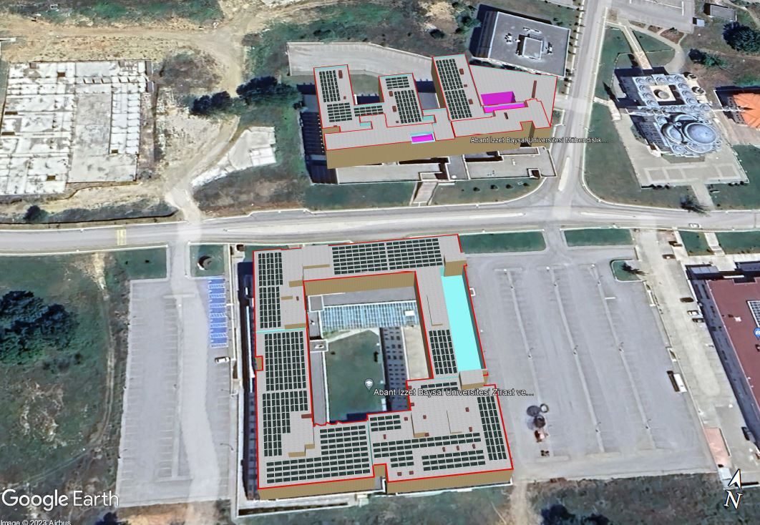
2023 Yılı İçin Daha Önce Biriminizde Yapılmamış Neleri Yapmayı Planlıyoruz?
PROJE BILGILERI
BAİBÜ Çatı ve Arazi Güneş Enerji Santralleri Projesi;
BAİBÜ Çatı GES Projesine ait örnek görsel
BAİBÜ Arazi GES Projesi Parsellerine ait göresel

Slide 33
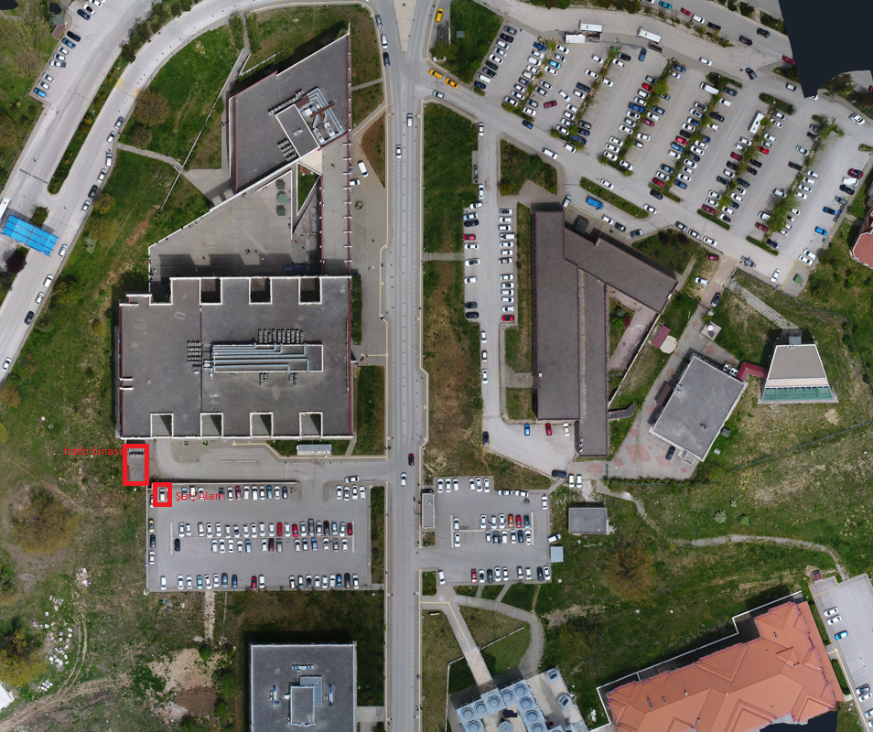
2023 Yılı İçin Daha Önce Biriminizde Yapılmamış Neleri Yapmayı Planlıyoruz?
PROJE BILGILERI
Araç Şarj İstasyonu Projesi;
Son dönemde dünya genelinde elektrikli otomobil satışları artmakta olup ülkemizde de özellikle yerli otomobilimiz TOGG’un seri üretime geçmesi ile birlikte elektrikli araçlara olan talebin artacağı öngörülmektedir. Bu nedenle ilerleyen dönemde İzzet Baysal Eğitim ve Araştırma Hastanesi’ne gelen hasta ve hasta yakınları ile kurumumuzda görev yapan personelin mağduriyet yaşamamaları için Üniversitemiz kampüsünde uygun parklara ve Bolu Meslek Yüksekokulu kampüsünde uygun olan alana elektrikli şarj istasyonu kurulmasına Üniversite Yönetim Kurulunca karar verilmiştir.

Slide 34
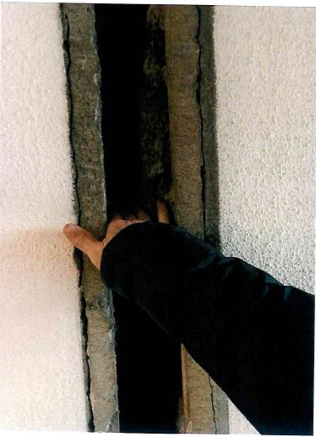
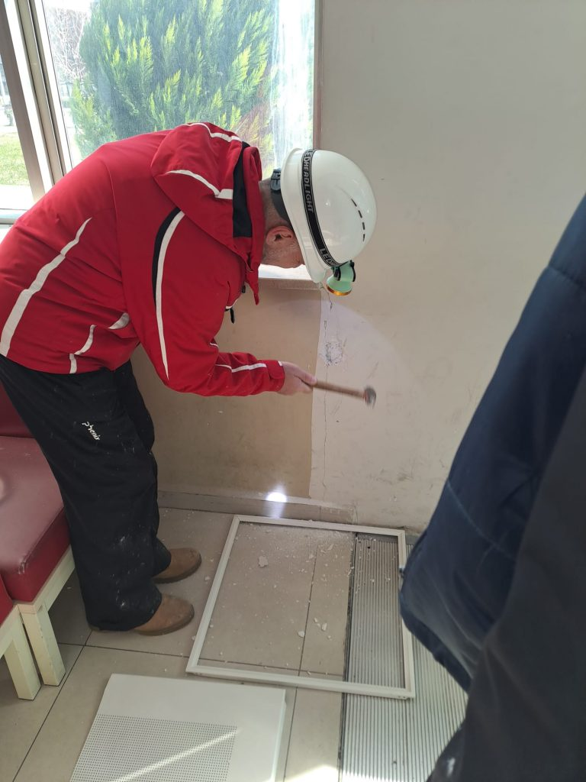
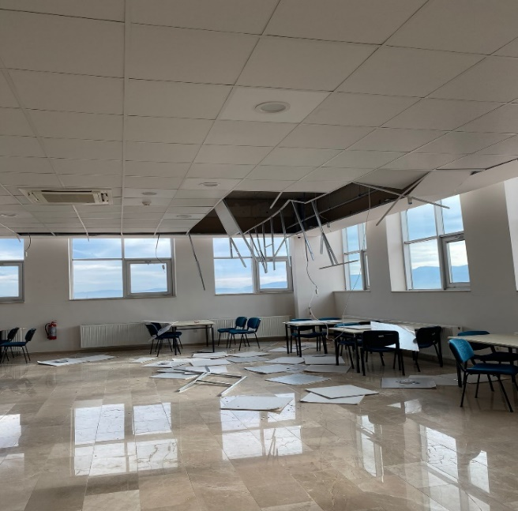
2023 Yılı İçin Daha Önce Biriminizde Yapılmamış Neleri Yapmayı Planlıyoruz?
PROJE BILGILERI
BAİBÜ Deprem Eylem Planı;
Bilindiği üzere Kuzey Anadolu Fayı Bolu ilimizin yerleştiği ovanın güney kenarından geçmektedir.16.03.2023 tarihinde Kızılağıl-Bolu merkez üssünde 13:55’de meydana gelen 4.7 büyüklüğündeki orta şiddetli deprem sonucu Üniversitemiz Yapı İşleri ve Teknik Daire Başkanlığı tarafından yapılan hasar tespit çalışmaları neticesinde; Merkez Kampüste çeşitli eğitim binalarında, lojmanlarda, yurtlarda, ısı merkezinde, Tıp Fakültesi Eğitim ve Araştırma Hastanesi Binasında ve Mengen Kampüsünde ağır veya orta hasarlı binalar tespit edilmiştir.
Ayrıca 6 Şubat 2023'te, Türkiye, tarihin en büyük depremlerinden biri olan ve 11 ilde etkili olan 7,7 ve 7,6’lık depremlerde hasar tespit çalışmalarına, Bolu Valiliği koordinasyonunda Bolu Abant İzzet Baysal Üniversitesi Yapı İşleri ve Teknik Daire Başkanlığı Teknik ekibinden toplam 8 personeli ile çeşitli zamanlarda destek vermiştir.

Slide 35
2023 Yılı İçin Daha Önce Biriminizde Yapılmamış Neleri Yapmayı Planlıyoruz?
PROJE BILGILERI
BAİBÜ Deprem Eylem Planı;
Bolu Abant İzzet Baysal Üniversitesine ait yapıların proje başlangıç yılları ve bu projelerin yapım kuralları bakımından bağlı bulunduğu yönetmelik yılları incelendiğinde, tüm yapı stoğu 18 Mart 2018 tarihli ve 30364 (Mükerrer) sayılı Resmi Gazete ile yürürlüğe giren “Türkiye Bina Deprem Yönetmeliği” nde yer alan yapım standartlarını karşılamadığı görülmektedir. Bir yapının deprem riskine karşı güvenli olabilmesi günümüzde geçerli olan 2018 Türkiye Bina Deprem Yönetmeliğinin yapım standartlarını sağlaması ile mümkündür. Bu sebeple 2018 Türkiye Bina Deprem Yönetmeliği öncesinde yayınlanmış olan yönetmeliklere bağlı bulunan yapıların deprem riskine karşı güvenliği anlayabilmek için 2018 Türkiye Bina Deprem Yönetmeliği Bölüm 15 “Deprem Etkisi Altında Mevcut Bina Sistemlerinin Değerlendirilmesi Ve Güçlendirme Tasarımı İçin Özel Kurallar” çerçevesinde incelenmesi gerekmektedir.

Slide 36
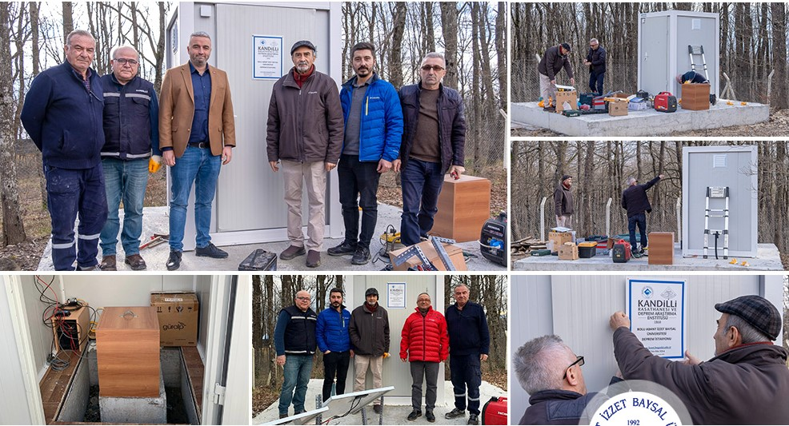
2023 Yılı İçin Daha Önce Biriminizde Yapılmamış Neleri Yapmayı Planlıyoruz?
PROJE BILGILERI
BAİBÜ Deprem Eylem Planı;
Herhangi bir afet durumunda kriz merkezi olarak kullanılabilecek depoların Yapı İşleri ve Teknik Daire Başkanlığınca hazırlanması ve deprem anında ihtiyaç duyulacak tüm malzemelerin de burada hazır bulundurulması adına ve kriz anında kullanabilecek sistem ve donanımların hazır hale getirildiği kriz alanı (Mümkünse tek katlı müstakil Afet Koordinasyon Merkezi) oluşturulmadır.
Depreme yönelik olarak yapılan faaliyetler kapsamında Bolu Abant İzzet Baysal Üniversitesi Rektörlüğü ile Kandilli Rasathanesi ve Deprem Araştırma Enstitüsü (KRDAE) iş birliği kapsamında, Üniversitemiz Gölköy Kampüsü’ne Aralık 2023 tarihi itibari ile Deprem Kayıt ve İzleme İstasyonu kurulmuştur.

Slide 37
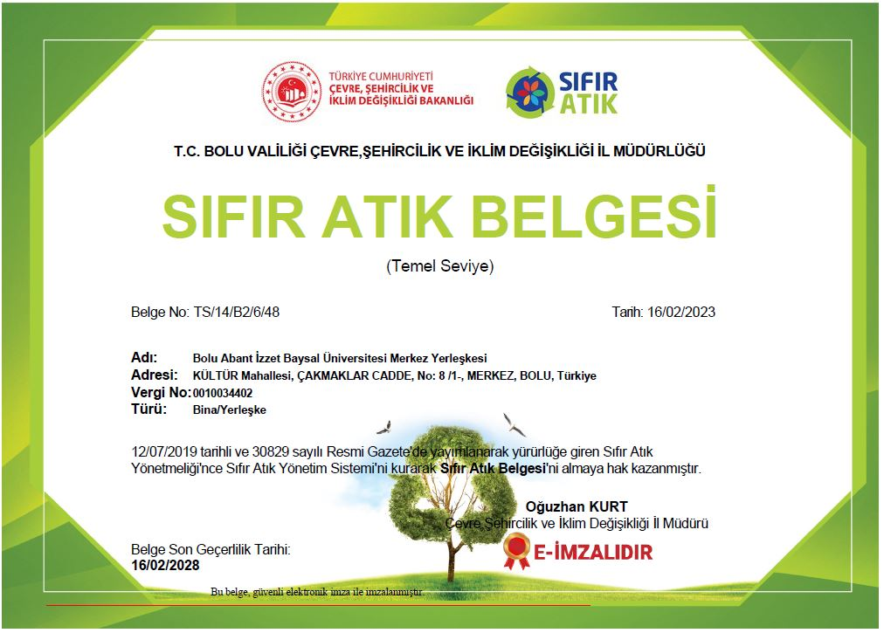
2023 Yılında Neleri Yaptık?
PROJE BILGILERI
BAİBÜ’nün Tüm Kampüsleri Temel Seviye Sıfır Atık Belgesi Aldı;
Bolu Abant İzzet Baysal Üniversitesi Çevre Koordinatörlüğünün organize ettiği Sıfır Atık Paneli düzenlenmiştir. Çevre Koordinatörlüğümüzün yürüttüğü çalışmalar sayesinde başta Gölköy Yerleşkemiz olmak üzere diğer beş yerleşkemiz de gereken yasal yükümlülükleri yerine getirerek “Temel Seviye Sıfır Atık Belgesi” almaya hak kazanmıştır.

Slide 38
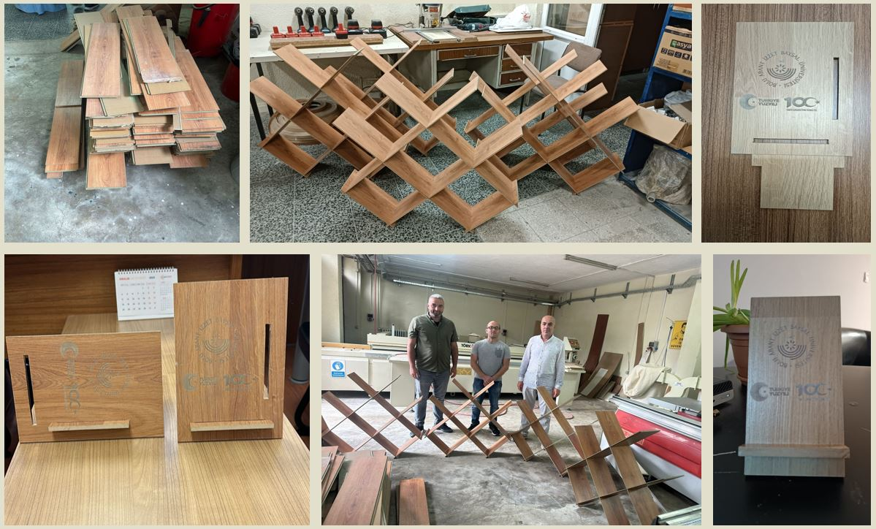
2023 Yılında Neleri Yaptık?
PROJE BILGILERI
Sıfır atık kapsamında atık parkelerden kitaplık, Tablet ve Telefon Standı üretildi;
Bolu Abant İzzet Baysal Üniversitesi Çevre Koordinatörlüğünün organize ettiği Sıfır Atık Paneli düzenlenmiştir. Çevre Koordinatörlüğümüzün yürüttüğü çalışmalar sayesinde başta Gölköy Yerleşkemiz olmak üzere diğer beş yerleşkemiz de gereken yasal yükümlülükleri yerine getirerek “Temel Seviye Sıfır Atık Belgesi” almaya hak kazanmıştır.

Slide 39
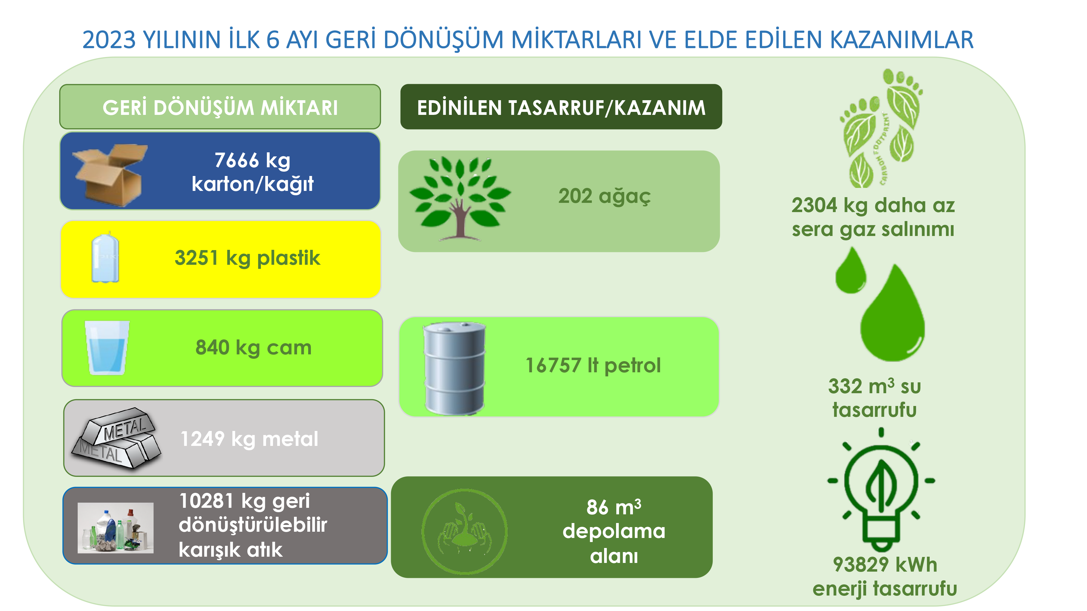
2023 Yılında Neleri Yaptık?
PROJE BILGILERI
Atıkları ülke ekonomisine kazandırıyoruz;
Bolu Abant İzzet Baysal Üniversitesi, Gölköy kampüsü ve ilçe yerleşkelerinde kullanılan kağıt, plastik, cam, metal ve benzeri ham maddeli atıkları toplayarak hem çevreyi koruyor hem de ekonomiye katkı sağlıyor.
Üniversitemizde 2023 yılının ilk 6 ayında 7 bin 666 kg kağıt/karton, 3 bin 251 kg plastik, 840 kg cam, 1249 kg metal, 10 bin 281 kg karışık atık, 1462 kg atık motor yağı ve 190 kg pil toplanarak, ülke ekonomisine geri kazandırılmak üzere yetkili kurum ve firmalara teslim edildi.
Atıkların toplanıp gönderilmesiyle toplam 202 ağaç kurtarılmış oldu. 93 bin 829 kWh enerji ve 332 m³ su tasarrufu sağlandı. 2 bin 304 kg sera gazı atmosfere gönderilmeyerek çevrenin korunmasına katkı sunuldu. 86 m³ atık depolama alanı kazanıldı. 16 bin 757 litre petrolden tasarruf edilmiş oldu.

Slide 40
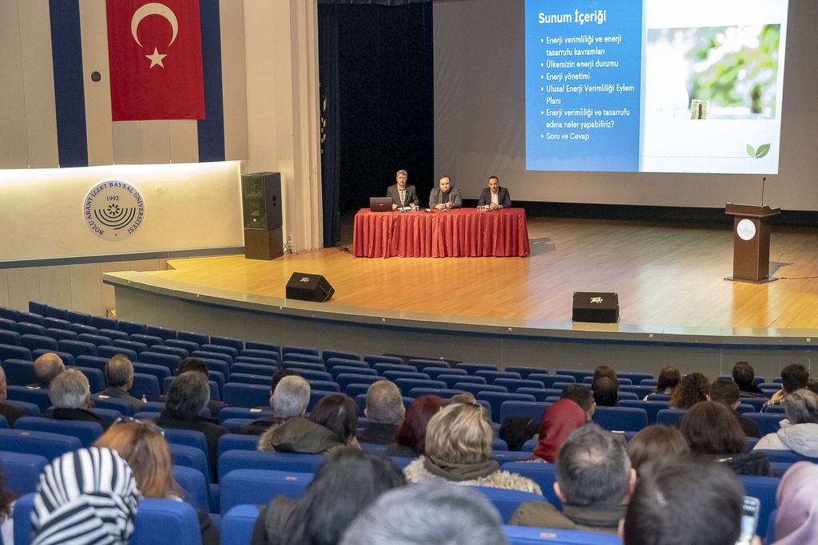
2023 Yılında Neleri Yaptık?
PROJE BILGILERI
BAİBÜ’de Enerji Verimliliği Paneli Düzenlendi;
Üniversitemiz Çevre Koordinatörlüğü tarafından “Enerji Verimliliği” konulu panel düzenlendi. Üniversitemiz Enerji Yöneticisi Yapı İşleri ve Teknik Daire Başkanlığı personeli Elektrik ve Elektronik Yüksek Mühendisi Haluk Yıldız panelde enerji verimliliği üzerine bilgiler paylaştı: “Eski teknoloji kullanılan ve yüksek elektrik tüketen binalarımızda yeni nesil led aydınlatma ile dönüşümü gerçekleştirdik.” Dedi.

Slide 41
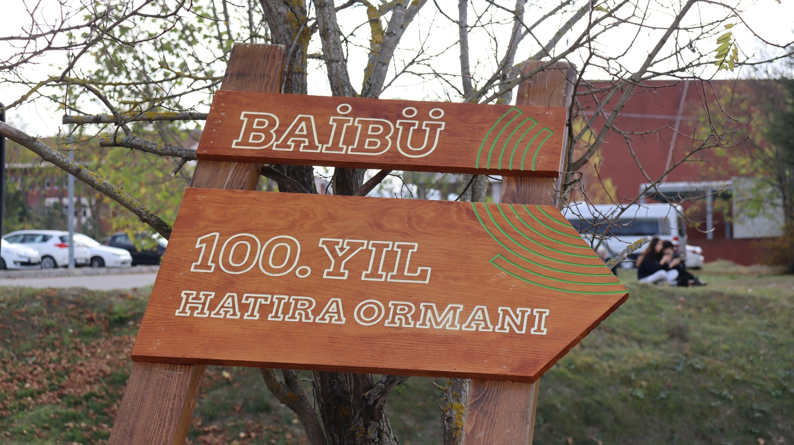
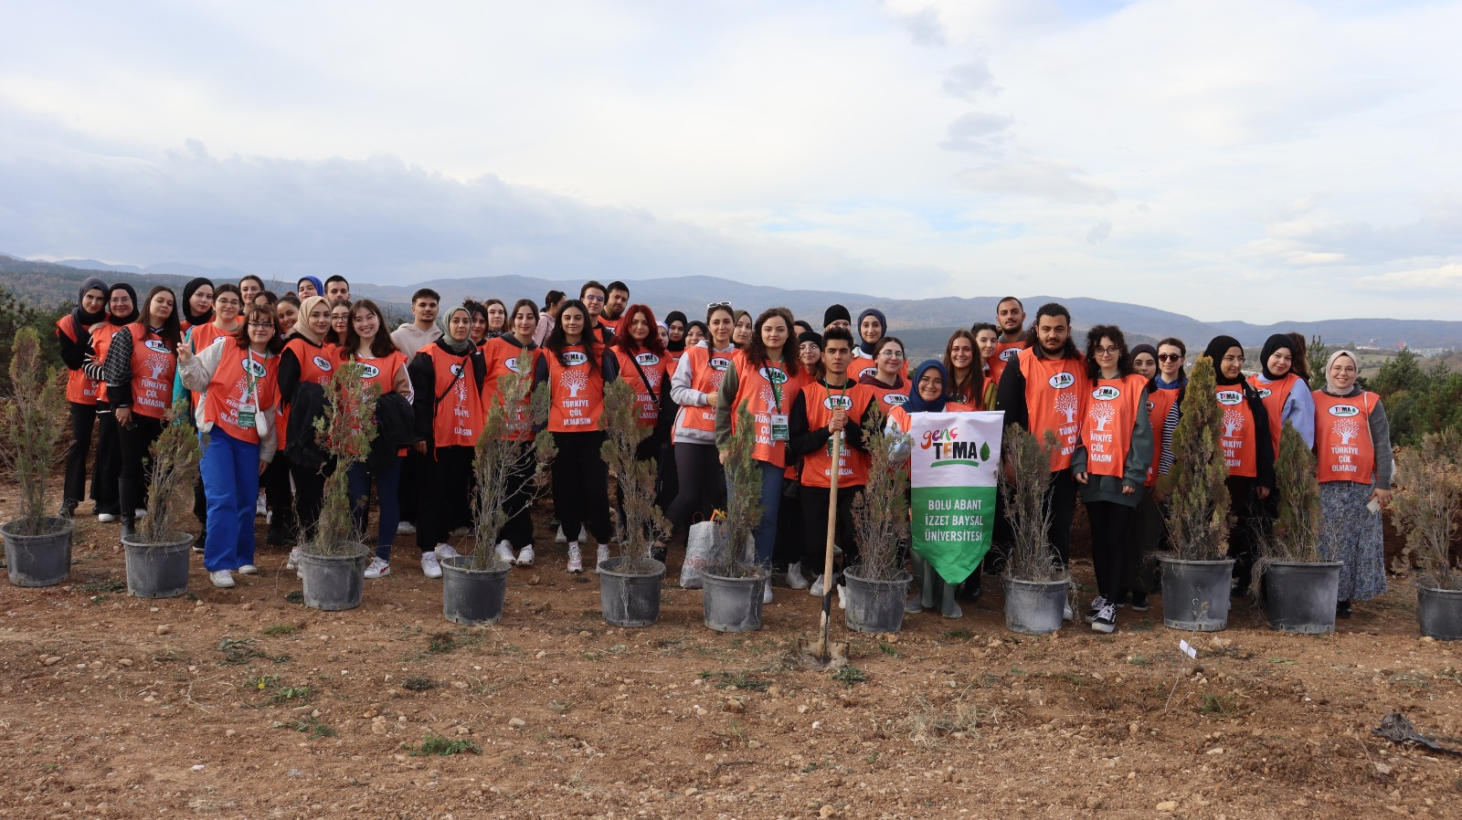
2023 Yılında Neleri Yaptık?
PROJE BILGILERI
11 Kasım Milli Ağaçlandırma Günü’nde 1923 Fidan Toprakla Buluştu;
Üniversitemiz Sürdürülebilir Çevre Topluluğu ve Çevre Koordinatörlüğü’nce, 11 Kasım Millî Ağaçlandırma Günü dolayısıyla düzenlenen etkinlikte, Cumhuriyetimizin 100’üncü yılı nedeniyle 1923 fidan toprakla buluşturuldu. 11 Kasım Milli Ağaçlandırma Günü etkinlikleri kapsamında, Gölköy Kampüsümüzdeki İzzet Baysal KYK Yurdu önündeki alanda, saat 11.11’de fidan dikim etkinliği gerçekleştirildi.

Slide 42
2023 Yılında Neleri Yaptık?
PROJE BILGILERI
Üniversitemizin GreenMetric Sıralaması Yükseldi;
Üniversitemiz, dünya üniversitelerini çevre bilinci ve sürdürülebilirlik açısından değerlendiren GreenMetric 2023 sıralamasında, geçen yıl 4 bin 930 olan toplam puanını 5 bin 605’e çıkararak, genel sıralamada 1183 üniversite arasında 678’e yükseldi.
GreenMetric derecelendirme sisteminde üniversiteler bu yıl, yapı ve alt yapı, enerji ve iklim değişikliği, atık, su, toplu taşıma ve eğitim ve araştırma alanlarında aldıkları puanların toplamı doğrultusunda sıralandı.

Slide 43
Birimin Çalışan Akademik/İdari Personel memnuniyeti için yaptığı iyileştirmeler
2023 yılı içinde aşağıdaki faaliyetlerden hangileri hangi sayıda yapıldı? | Yapıldı / Yapılmadı | Yapıldı ise ne şekilde ve kaç defa açıklayınız | Bu konuda önümüzdeki yıla ait bir planlama var mı?
Görev tanımlarının çıkarılması | Yapıldı | Daire Başkanlığımızdan tarafından çıkartılmıştır. ÜBYS sürecine entegrasyon işlemi tamamlanmıştır. | Sisteme gerekli eklemeler yapılarak personele tebliğ edilmiş ve süreç tamamlanmıştır.
Personelin yetkinliğe göre iş dağılımının yapılması | Yapıldı | Daire Başkanlığımızdan tarafından çıkartılmıştır. ÜBYS sürecine entegrasyon işlemi tamamlanmıştır. | Görev tanımlarının sisteme eklemesi ile yetkinliğe göre iş dağılımı yapılmış ve süreç tamamlanmıştır.
Personel memnuniyetini ölçmek için faaliyetler | Yapıldı | Personel memnuniyetine ilişkin Cumhurbaşkanlığı İnsan Kaynakları Başkanlığının yapmış olduğu anketler doğrultusunda Üniversite birimleri ile memnuniyeti artırmaya yönelik toplantılar yapılmıştır. Süreç halen devam etmektedir. | Üniversitemiz birimleri ile alınan kararlar doğrultusunda personelin memnuniyetini ölçmek üzere belirlenen ilkeler doğrultusunda işlem tesis edilecektir.
Personele kendini geliştirme için sunulan eğitim imkanları | Yapıldı | Personel CB İnsan Kaynakları Ofisince ve Personel Dairesi Başkanlığınca verilen hizmet içi eğitimlerle desteklenmiştir. Başkanlığımız personeli 2023 yılında 17 adet hizmet içi eğitim almıştır. | Personel Daire Başkanlığı tarafından kişisel gelişime yönelik eğitimlerin artırılması; Birim içerisinde ise mevzuat ve görev alanına yönelik eğitim çalışmalarının planlanmasına devam edilecektir.
Personelin kurum aidiyetini artırmak için yapılan faaliyetler | Yapıldı | Personel memnuniyetine ilişkin Cumhurbaşkanlığı İnsan Kaynakları Başkanlığının yapmış olduğu anketler doğrultusunda Üniversite birimleri ile memnuniyeti artırmaya yönelik toplantılar yapılmıştır. Süreç halen devam etmektedir. | Üniversitemiz birimleri ile alınan kararlar doğrultusunda personelin memnuniyeti ölçmek üzere belirlenen ilkeler doğrultusunda işlem tesis edilecektir.
Çalışanların fiziki ortam iyileştirmesi için yapılan faaliyetler | Yapılmadı | Başkanlığımız fiziki mekân hususunda yetersiz olup, sürece ilişkin çalışmanlar ve bütçe talepleri devam etmektedir. | Bütçe çalışmalarında fiziki mekâna ilişkin talepler yapılacaktır.
Çalışanların motivasyonlarının arttırılması için yapılan faaliyetler | Yapıldı | Personel memnuniyetine ilişkin Cumhurbaşkanlığı İnsan Kaynakları Başkanlığının yapmış olduğu anketler doğrultusunda Üniversite birimleri ile memnuniyeti artırmaya yönelik toplantılar yapılmıştır. Süreç halen devam etmektedir. Ayrıca Birim içerisinde motivasyonuna yönelik çalışmalar yapılmaktadır. | Üniversitemiz birimleri ile alınan kararlar doğrultusunda personelin memnuniyeti ölçmek üzere belirlenen ilkeler doğrultusunda işlem tesis edilecektir. Birim içi motivasyonu artırmaya yönelik çalışanların taktir edilmesi vb. motivasyonu artırmaya yönelik çalışmalara devam edilecektir.

Slide 44
V- ÖNERİ VE TEDBİRLER
2023 yılının birimimiz açısından başarılı geçtiği söylenebilir. Birimimizin asıl görevleri arasında sayılan ihalelerin hazırlanması, uygulanması ve tamamlanması hususlarında gerekenler layıkıyla yapılmıştır. Diğer görevlerde geciktirilmeden yerine getirilmiştir.
Personelin iş motivasyonunu ve kurum aidiyetini artırıcı kaynaklar / etkinlikler ortaya konulmalı, gerçekleştirilecek organizasyonlar vasıtası ile çalışanlar arasında kuvvetli ilişkiler kurulması sağlanmalıdır. Bunun iş performansını arttıracağı muhakkaktır.
Bütçe harcamalarında önceden hedeflenen plan ve programlarda sapmalar minimum seviyeye indirilmelidir.
Bütçenin yıllık olması itibarıyla mevzuata göre satın alımların belirli bir plan ve program dâhilinde yapılması önem arz etmektedir.
Birimimizi ilgilendiren hukuki işler ve süreçlerde Hukuk Müşavirliği ile daha fazla koordineli ve işbirliği içinde çalışacak şekilde alt yapının oluşturulması hem Üniversitemiz açısından hem dairemiz açısından ilerde karşılaşılabilecek olumsuzlukları engellemeye yardımcı olacaktır. Danışma görevinin Hukuk Müşavirliğince daha etkin hale getirilmesiyle birimler güçlü bir işbirliği içinde çalışacaktır.
Çalışan ile çalışmayan arasındaki ayrım yapılarak çalışanın mükâfatlandırılması, personelin motivasyon ve iş verimini daha da artıracaktır.
Üniversitemiz birimleri arası iletişimin artırılması ve bu konuda gerekli desteklerin sağlanması, iş bölümlerinin sağlıklı bir şekilde yapılması iş akışının devamlılığını sağlayacaktır.
Üniversitemize birçok bina kazandırılmasında gayretle ve azimle çalışan personelimizin fiziki şartları oldukça yetersizdir. Bir binanın bodrum katında faaliyet göstermeye çalışan personelimiz için uygun bir binada uygun çalışma alanlarında görev yapması verimliliğinin daha da artmasına sebebiyet verecektir.
Swot Analizinde yer alan «Güçlü» yönlerin geliştirilmesi, «Zayıf» Yönlerin Güçlendirilmesi, «Tehdit» Unsurlarının ortadan kaldırılması ve «Fırsat» hanemizdeki konuların etkin ve verimli değerlendirilmesi
hedeflerimize zaman kaybetmeden, güçlü ve sağlam adımlarla ulaşmamızı sağlayacaktır.

Slide 45
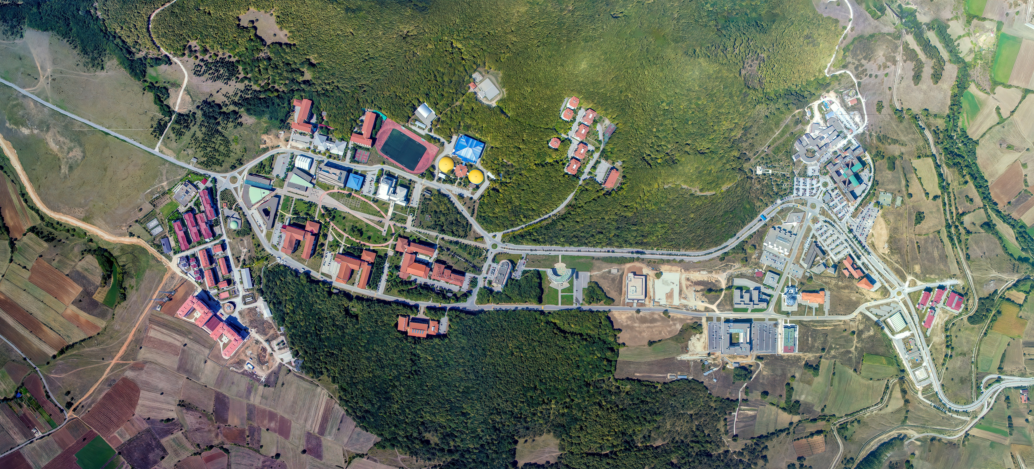
TEŞEKKÜR EDERİM

